Slide 1

Boole Cebri
Bilgisayar Mühendisliğine Giriş
Dr. Öğr. Üyesi Sait Ali UYMAZ
Dr. Öğr. Üyesi Sedat KORKMAZ

Slide 2
Boole Cebri (Boolean Algebra)
Sayısal devre tasarımının matematiksel temelini oluşturan boole cebri ilk olarak matematikçi, mantıkçı ve eğitimci George Boole tarafından 1854 yılında sistematik olarak işlemiştir.
Sayısal devre tasarımında kullanılan boole cebri sayısal nicelikleri değil, doğruluk değerlerini yani mantıksal önermeleri kullanır.
Bu sayede boole cebri sadece doğruluk değeri 1’i doğru 0’ı yanlış kabul ederek önermelerle işlem yapılmasını sağlar.

Slide 3
Boole Cebri (Boolean Algebra)
Cümleleri simgelerle kısaltarak belirli doğruları matematiksel formüllerle ortaya çıkaran Boole cebri, hesaplamaların yanı sıra felsefe alanında da oldukça fazla kullanılmaktadır.
Ayrıca bazı programlama dillerinde bool tipinde değişkenler de vardır.
Boole cebrinde VE sembolü çarpımla, VEYA sembolü toplamla ifade edilir. Bir değişkenin tümleyeni ise NOT (değil) işlemi ile gösterilir.

Slide 4
Boole Cebri
Boole Cebri Kuralları
Değişme Kuralı | X + Y = Y + X X . Y = Y . X
Birleşme Kuralı | X + Y + Z = (X + Y) + Z = X + (Y + Z) X . Y . Z = (X . Y) . Z = X . (Y . Z)
Dağılma Kuralı | X . (Y + Z) = X . Y + X . Z X + (Y . Z) = (X + Y) . (X + Z)
Toplama Kuralı | X + 0 = X X + 1 = 1
Çarpma Kuralı | X . 0 = 0 X . 1 = X
Tamamlayıcı Kuralı
Tersin Tersi Kuralı
De Morgan Kuralı
Yutma Kuralı | X + X.Y = X X . (X + Y) = X
Boole cebri {0,1} kümesini kullanarak işlemler ve kurallar tanımlar.
Boole Cebri İşlemleri
VE (AND) – Çarpma ( . / ˄)
VEYA (OR) – Toplama ( + / ˅)
DEĞİL (NOT) – Tersleme
AYRICALIKLI VEYA (XOR)
VEDEĞİL (NAND)
VEYADEĞİL (NOR)
YADADEĞİL (XNOR)

Slide 5
Boole Cebri
ifadesinin eşdeğerini teoremler kullanarak bulunuz.

Slide 6
Boole Cebri
ifadesinin eşdeğerini teoremler kullanarak bulunuz.

Slide 7
Doğruluk Tabloları ve Boole Cebrinde İşlemi Basitleştirme
Boole cebrinde girişlerin alabileceği değişik durumlara göre çıkışların alacağı değerlerin gösterildiği tablolara doğruluk tabloları denir. Aşağıda VE, VEYA, DEĞİL işlemleri için doğruluk tabloları gösterilmiştir.
X | Y | X.Y(VE) | X+Y(VEYA) | (DEĞİL)
1 | 1 | 1 | 1 | 0
1 | 0 | 0 | 1 | 0
0 | 1 | 0 | 1 | 1
0 | 0 | 0 | 0 | 1

Slide 8
Sadeleştirme Örnek 1
fonksiyonunun doğruluk tablosunu bulunuz. Tabloya göre sadeleştiriniz.
X | Y | X.Y | X.Y+X
0 | 0 | 0 | 0
0 | 1 | 0 | 0
1 | 0 | 0 | 1
1 | 1 | 1 | 1
Bu tabloya göre X ile X.Y+X ifadesinin doğruluk tablosu aynı olduğu için ifade F=X şeklinde sadeleştirilebilir.

Slide 9
Sadeleştirme Örnek 2
ifadesini sadeleştiriniz.

Slide 10
Sadeleştirme Örnek 3
ifadesini sadeleştiriniz

Slide 11
Sadeleştirme Örnek 4
ifadesini sadeleştiriniz.

Slide 12
Lojik Kapılar ve Doğruluk Tabloları:
Sayısal devrelerin temelini lojik kapılar, diyot, transistor, direnç, kondansatör gibi elemanlar oluşturur.
Entegre devreler ise bu gibi devre elemanlarını tek cip içinde birleştirerek daha az güçle, daha hızlı ve daha az yer kapayacak şekilde çalıştırmayı amaçlamaktadır.
Bu bölümde lojik kapılar ve bu kapılara ait doğruluk tabloları sunulmuştur.

Slide 13
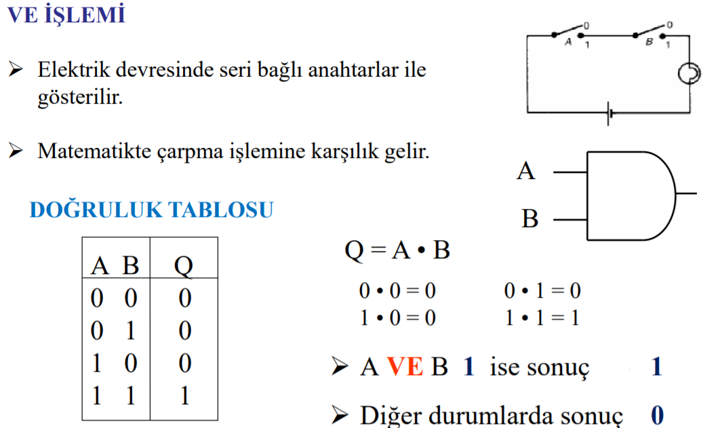
Ve Kapısı (AND)
X
F=X.Y
Y

Slide 14
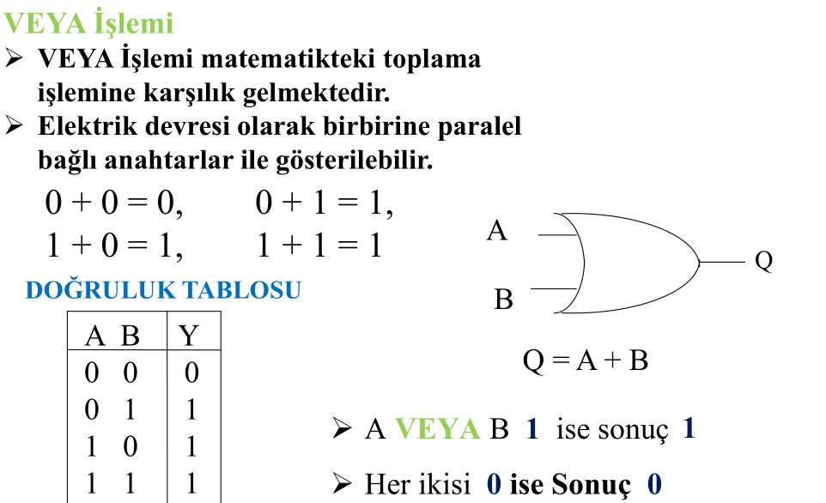
Veya Kapısı (OR)
X
F=X+Y
Y

Slide 15
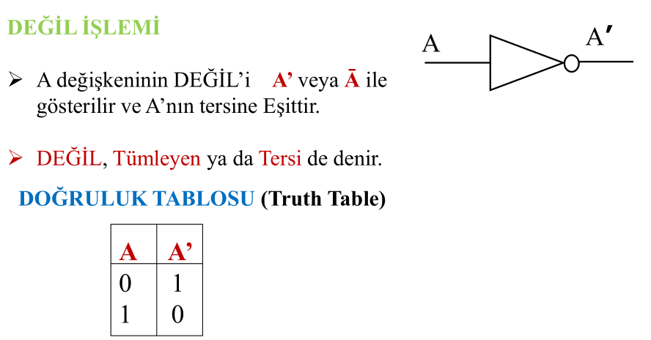
Değil Kapısı (NOT)
X

Slide 16
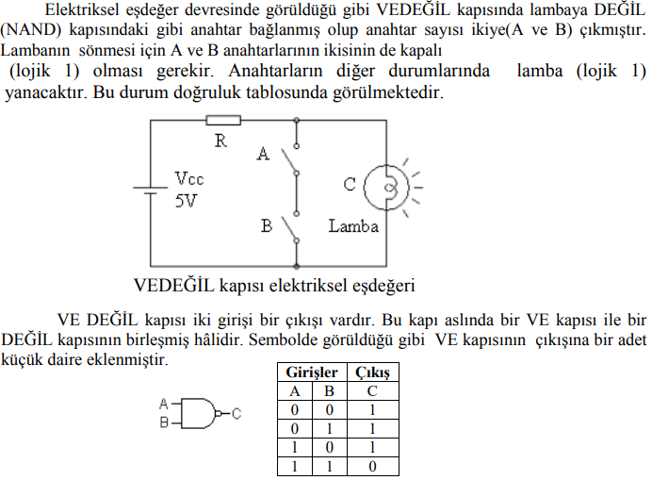
Ve Değil Kapısı (NAND)
X
Y

Slide 17
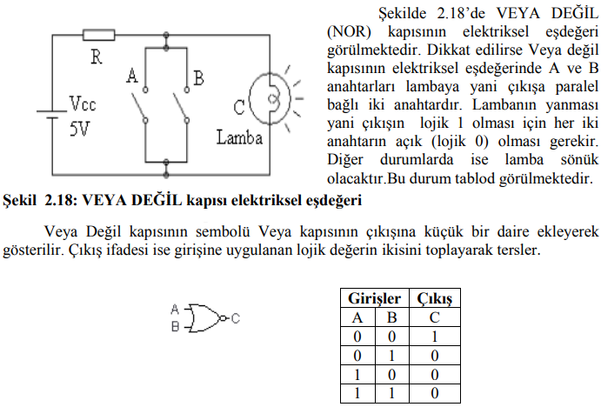
Veya Değil Kapısı (NOR)
X
Y
X | Y | F
1 | 1 | 0
1 | 0 | 0
0 | 1 | 0
0 | 0 | 1

Slide 18
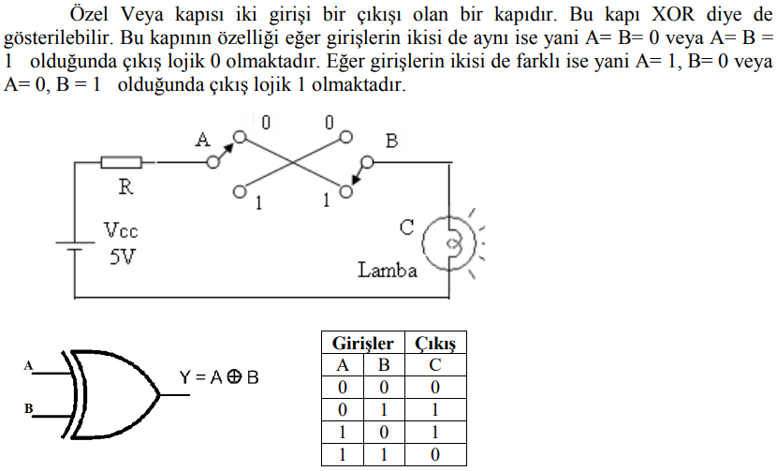
Ya da Kapısı (XOR)
X
Y
X | Y | F
1 | 1 | 0
1 | 0 | 1
0 | 1 | 1
0 | 0 | 0

Slide 19
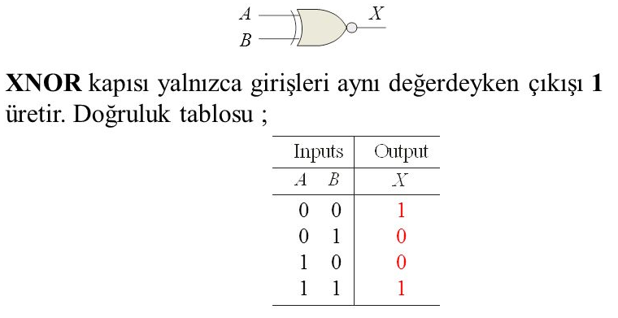
Ya da Değil Kapısı (XNOR)
X
Y

Slide 20
Lojik Diyagramdan Matematiksel İfadenin Elde Edilmesi:
Aşağıdaki devrenin matematiksel karşılığını bulunuz.
F=(X.Y)+Z

Slide 21
Lojik Diyagramdan Matematiksel İfadenin Elde Edilmesi:
Aşağıdaki devrenin matematiksel karşılığını bulunuz ve sadeleştiriniz.

Slide 22
Lojik Diyagramdan Matematiksel İfadenin Elde Edilmesi:
Çözüm:

Slide 23
Lojik Diyagramdan Matematiksel İfadenin Elde Edilmesi:
Aşağıdaki devrenin matematiksel karşılığını bulunuz.

Slide 24
Lojik Diyagramdan Matematiksel İfadenin Elde Edilmesi:
Çözüm:

Slide 25
Ödev 1
Aşağıdaki devrenin matematiksel karşılığını bulunuz.

Slide 26
Ödev 2
Fonksiyonunu sadeleştirdikten sonra lojik diyagramını çiziniz.

